Slide 1
Proyecto
SENA

Slide 2
INTERSHOP
Creado por :
Dayron Samuel Alfonso
Leonardo Enrique Briceño
Samuel David Chaparro
Instructor:
Mauricio Estupiñan
Programa de formación:
Análisis y Desarrollo de Sistema de Información (ADSI)
Ficha:
2251586
Bogotá D.C
2021

Slide 3
Contenido
Introducción
Alcance del proyecto
Planteamineto del proyecto
Objetivos
Justificación
Técnicas de levantamiento
Mapa de procesos
BMPN
Diagrama Gantt
Diagrama de distribución
Vista general del proyecto

Slide 4
Introducción

Slide 5
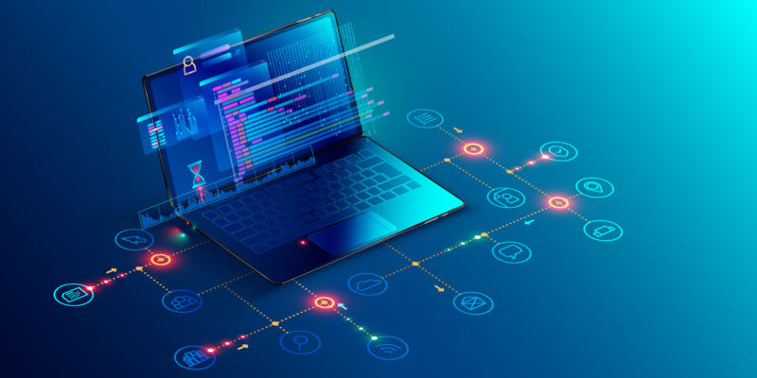
Alcance del Proyecto
Esperamos expandirnos para aumentar la demanda del proyecto. Además, tendremos un catálogo de productos más amplio y en crecimiento.

Slide 6

Planteamiento del problema
Hay personas alrededor del mundo que tienen mayor facilidad adquiriendo productos por medios virtuales, con aplicativos como el que desarrollaremos.

Slide 7
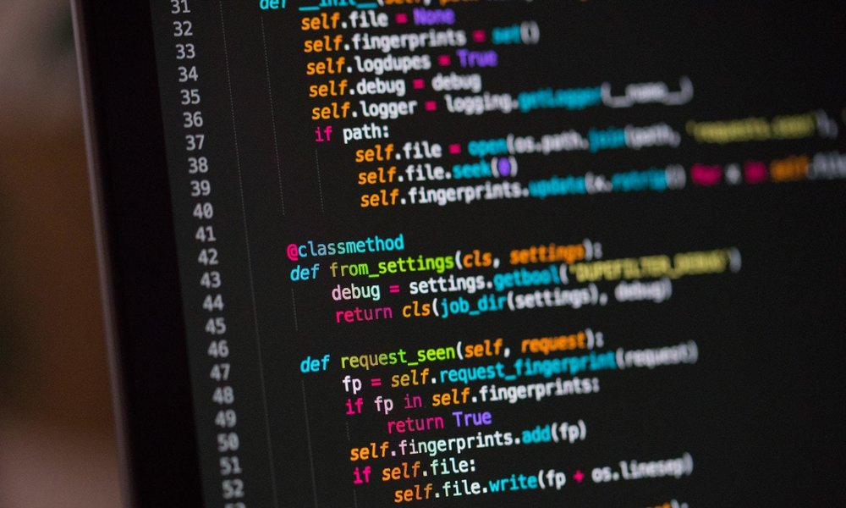
Objetivo general
El objetivo general será principalmente el enfoque y la atención hacia los clientes para así acomodarse a sus necesidades de búsqueda y compra , facilitar la búsqueda de las prendas que estén a su gusto y a su comodidad , tanto económicamente como en la forma de que esta confeccionada la prenda
.

Slide 8

Objetivo especifico
Buscamos brindar la mejor calidad de atención hacia el cliente.
Queremos satisfacer las necesidades de servicio de nuestra clientela.
Buscaremos obtener una gran demanda de productos dentro del aplicativo para un mayor crecimiento.
Poder tener cómodo al cliente con nuestro aplicativo
.

Slide 9
Justificacion

Slide 10
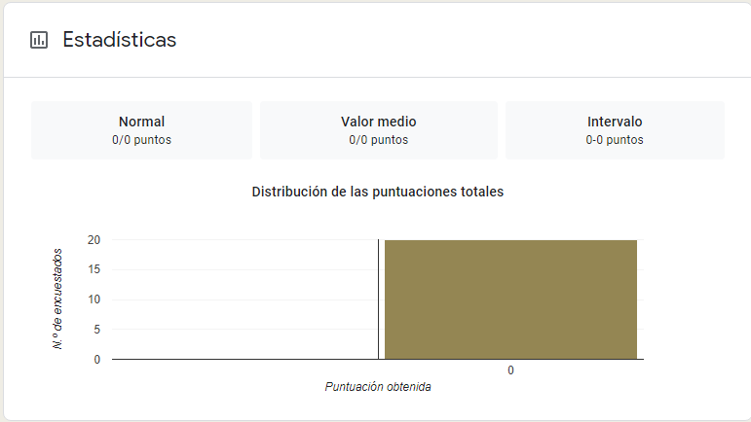
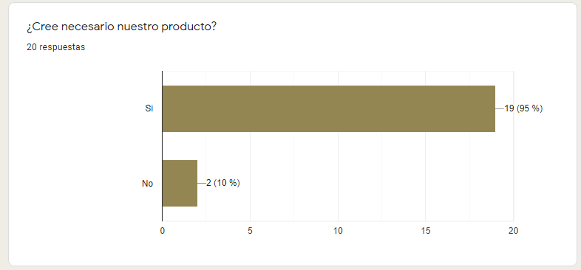
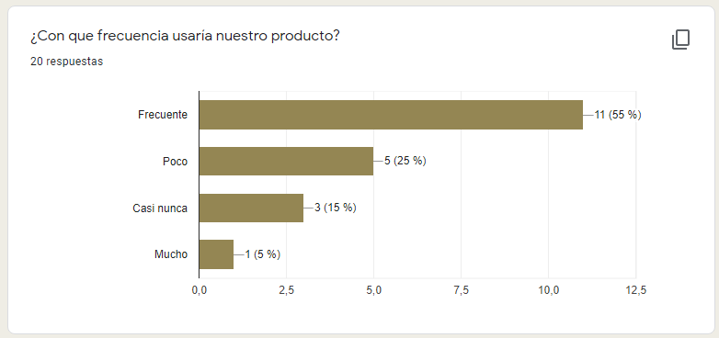
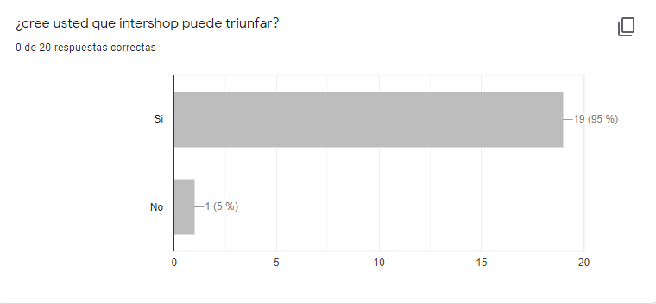
Tecnicas de levantamiento de informacion

Slide 11
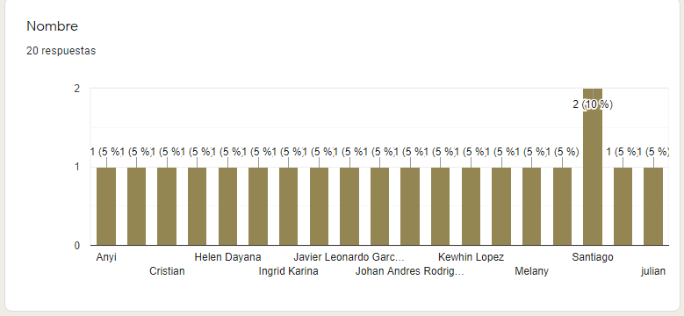
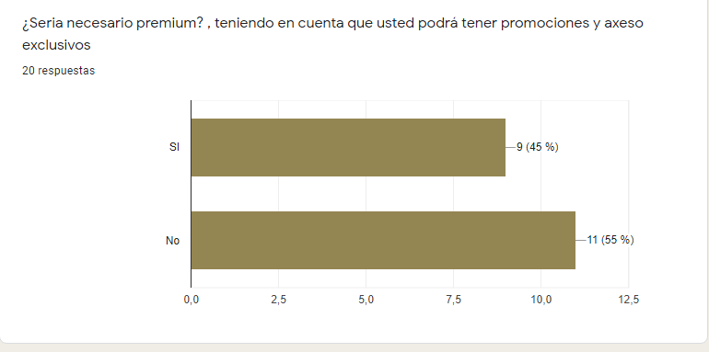
Tecnicas de levantamiento de informacion

Slide 12

Mapa de procesos
Planeación de estrategia
PROCESO
Sitio Web
Diseño Web
Mantenimiento
Esparcimiento
Creación
Activos y pasivos
Administración Financiera
Satisfacción del cliente

Slide 13
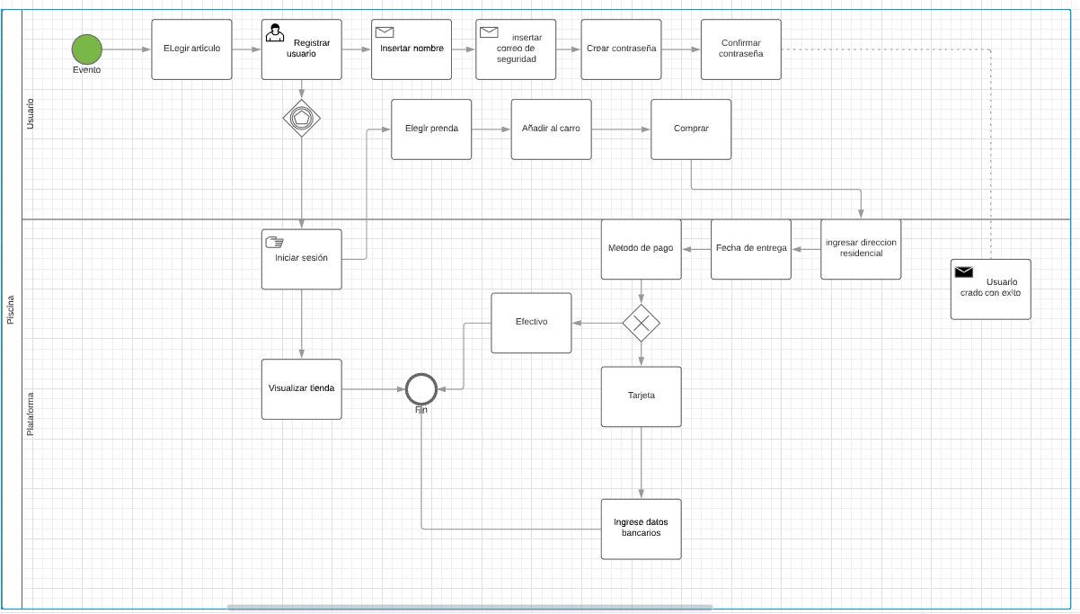
Bpmn
https://lucid.app/lucidchart/invitations/accept/inv_2cea9754-f8a5-4a6b-b20b-785a5f96e19a?viewport_loc=-25%2C405%2C2164%2C1068%2CuMTc1kjZGyDx

Slide 14
Diagrama de Gantt

Slide 15
Diagrama de Distribucion

Slide 16

INTERSHOP

